Slide 1
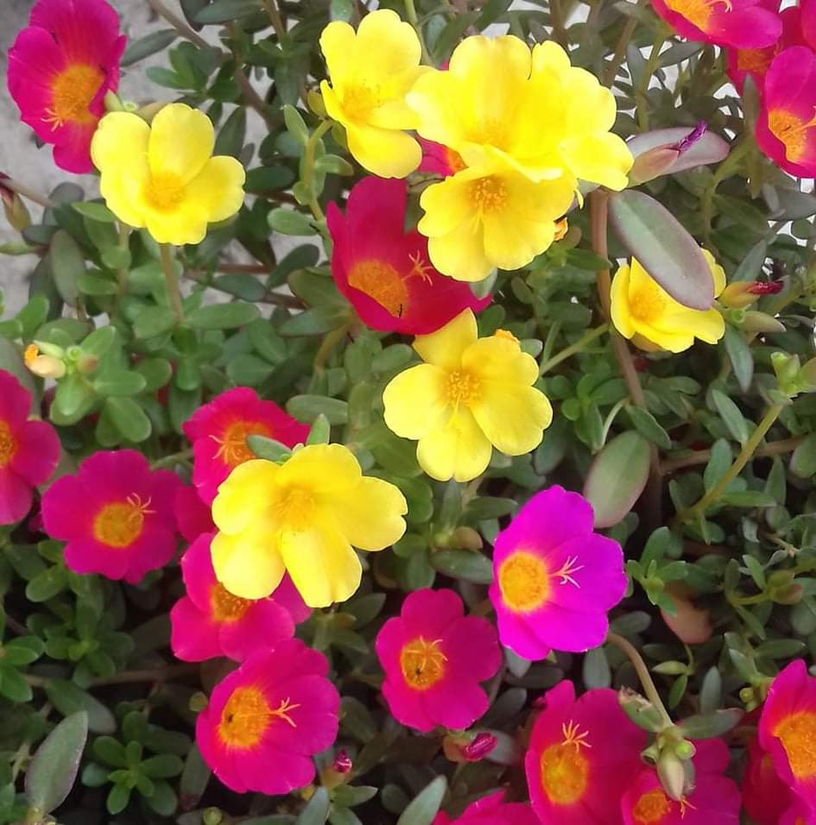
স্বাগতম

Slide 2
শিক্ষক পরিচিতি
নামঃ মঞ্জু রানী পাল
সহকারী শিক্ষক
৬১ নং গোবরা সরকারি প্রাথমিক বিদ্যালয়
নড়াইল সদর, নড়াইল।
E-mail : manju050986@ gmail.com

Slide 3
পাঠ পরিচিতি
শ্রেণিঃ দ্বিতীয় ।
বিষয়ঃ বাংলা ।
পাঠ শিরোনামঃ ছয় ঋতুর দেশ।
পাঠ্যাংশঃআমাদের দেশটা…ভরপুর থাকে।
সময়ঃ ৪৫ মিনিট ।

Slide 4
শিখনফল
2.7.3 বাংলা ছয় ঋতুর নাম শুনে মনে রাখতে পারবে।
2.7.2 বাংলা ছয় ঋতুর নাম বলতে পারবে।
2.7.1 বাংলা ছয় ঋতুর নাম পড়তে পারবে।
২.৫.২ বাংলা ছয় ঋতুর নাম লিখতে পারবে।

Slide 5
চলো আমরা বাংলাদেশের একদিনের সম্পূর্ণ রূপ দেখি
সকালে সূর্য ওঠে
দুপুরের রোদ কড়া হয়

Slide 6
বিকালের রোদ সোনালি হয়
সন্ধ্যায় পশ্চিম আকাশ রঙিন হয়ে যায়

Slide 7
রাত কখনো পূর্ণিমার চাঁদে আলোকিত
আবার রাত কখনো অন্ধকার

Slide 8
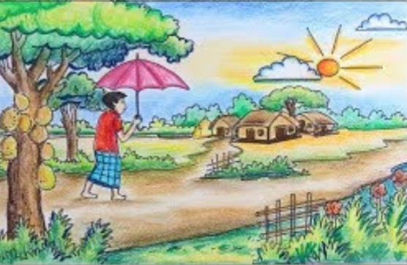
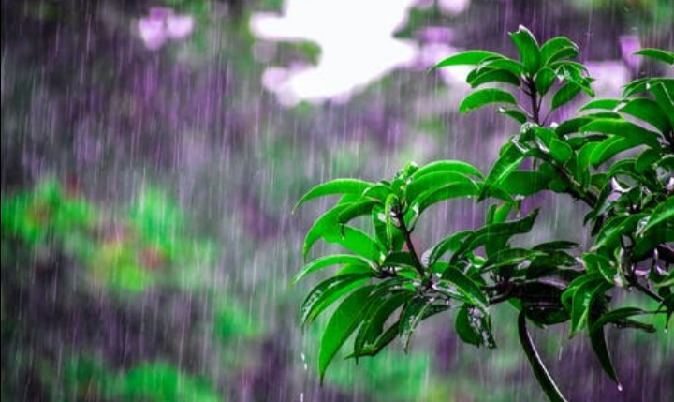
এসো আমরা কিছু ছবি দেখি
১। ছবিতে তোমরা কি দেখতে পেয়েছো?
উত্তরঃ রোদ ও বৃষ্টি।

Slide 9
চলো আমরা ঋতু গুলোর নাম জেনে নিই

Slide 10
বাংলা বছর বৈশাখ মাস দিয়ে শুরু হয়।
বৈশাখ ও জ্যৈষ্ঠ এই দুই মাস নিয়ে গ্রীষ্মকাল।

Slide 11
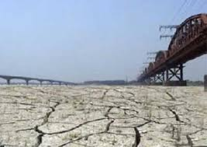
এ সময়ে খুব গরম পড়ে।
খাল বিল শুকিয়ে ফেটে যায়।

Slide 12
কখনো কখনো প্রচণ্ড ঝড় হয়।
তখন জানমালেরও ক্ষতি হয়।

Slide 13
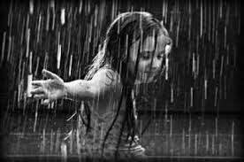
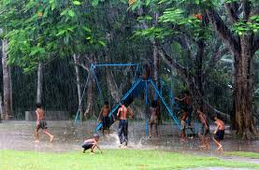
আষাঢ় ও শ্রাবণ মাস নিয়ে বর্ষা ঋতু।

Slide 14
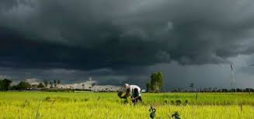
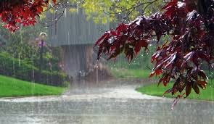
আকাশে তখন ঘন কালো মেঘের আনাগোনা।
যখন তখন ঝম ঝম করে বৃষ্টি নামে।

Slide 15
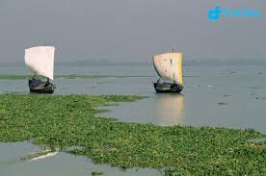
খালবিল পানিতে থই থই করে।
ব্যাঙ ডাকে ঘ্যাঙর ঘ্যাং।

Slide 16
কদম আর কেয়ার গন্ধে বাতাস ভরপুর থাকে।

Slide 17
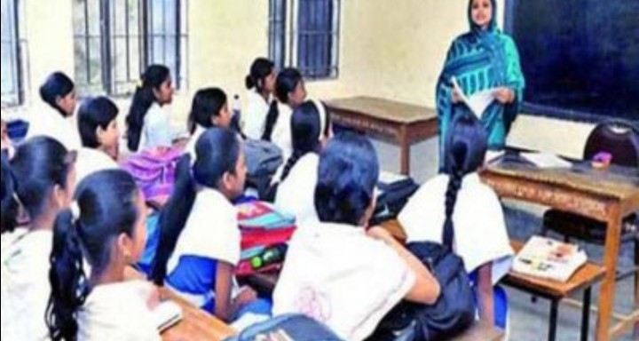
শিক্ষকের পাঠ

Slide 18
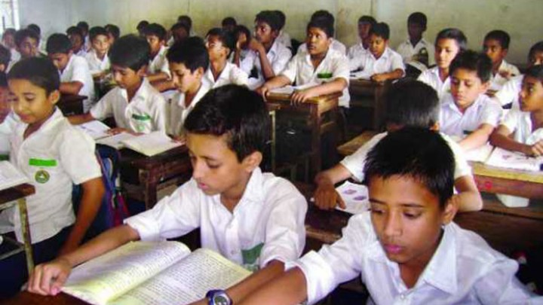
পাঠ্য বইয়ের সংযোগ

Slide 19
দলীয় কাজ
আম - দল
কাঁঠাল - দল
গ্রীষ্মকাল সম্পর্কে ৩টি বাক্য লেখ
বর্ষাকাল সম্পর্কে ৩টি বাক্য লেখ

Slide 20
একক কাজ
কোন কোন মাস নিয়ে কোন ঋতু হয় তা ফাঁকা ঘরে লেখ।
বৈশাখ ও জ্যৈষ্ঠ আষাঢ় ও শ্রাবণ ভাদ্র ও আশ্বিন
ঋতু | মাস
গ্রীষ্ম
বর্ষা

Slide 21
মূল্যায়ন
উপযুক্ত শব্দ দিয়ে শূন্যস্থান পূরণ করঃ
বর্ষাকাল
আনাগোনা
ভরপুর
বৃষ্টি
থইথই
ক) খালবিল পানিতে ........... করে।
খ) ঝমঝম করে ........... নামে।
গ) কেয়ার গন্ধে বাতাস ......... থাকে।
ঘ) আকাশে কালো মেঘের........... ।
ঙ) আষাঢ় আর শ্রাবণ নিয়ে ...........।

Slide 22
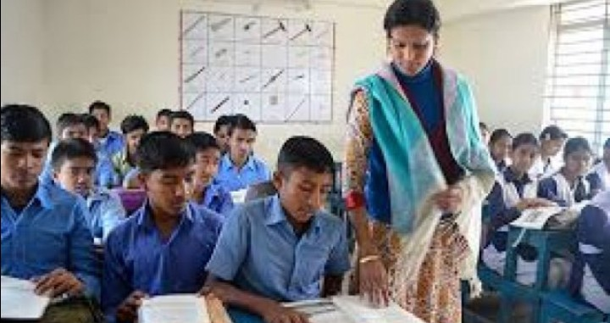
দলীয় কাজ পর্যবেক্ষণ

Slide 23
বাড়ির কাজ
গ্রীষ্ম ও বর্ষাকালে তোমরা যে যে ফল খেয়ে থাকো তার একটি তালিকা তৈরি করে নিয়ে আসবে ।

Slide 24
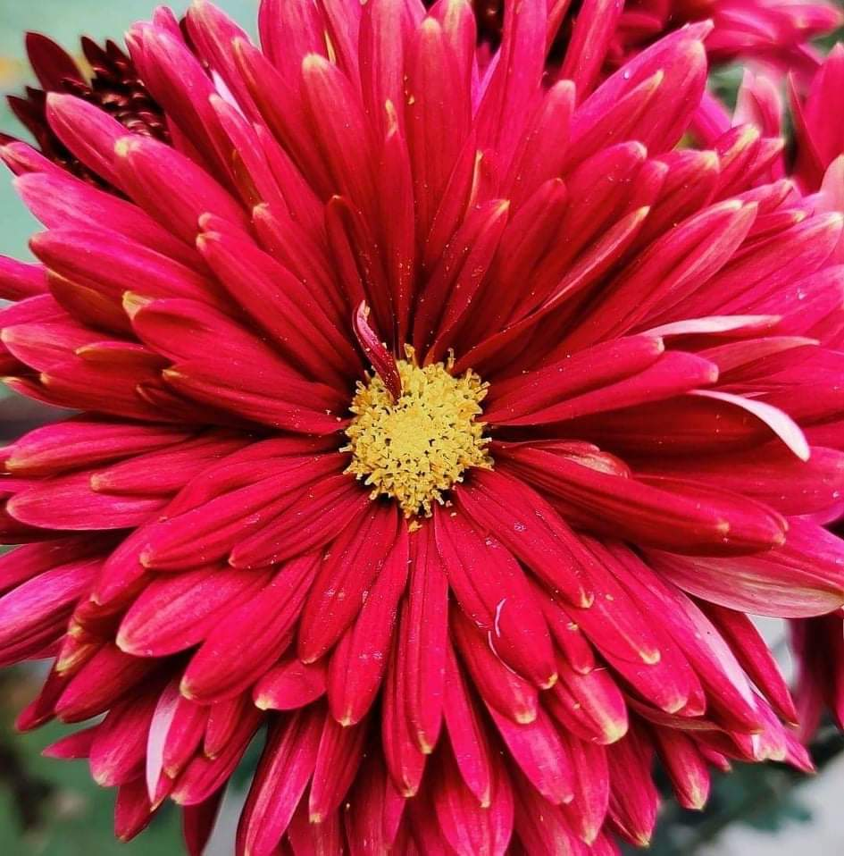
সবাইকে ধন্যবাদ

